Slide 1
데이터 증식

Slide 2

데이터 증식
이미지 그리기
코드 설명
필요한 모듈을 다 import 시켜줬습니다.

Slide 3
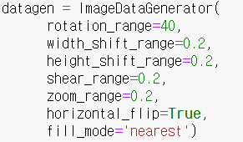
데이터 증식
이미지 그리기
코드 설명
rotation_range는 랜덤하게 사진을 회전시킬 각도범위
width_shift_range는 랜덤하게 사진을 수평으로 평행이동 시킬 범위
Height_shift_range는 랜덤하게 사진을 수직으로 평행이동 시킬 범위
Shear_range는 랜덤하게 전단 변환을 적용할 각도 범위
Zoom_range는 랜덤하게 사진을 확대할 범위
horizontal_flip은 랜덤하게 이미지를 수평으로 뒤집는다.
Fill_mode는 nearest로 설정

Slide 4
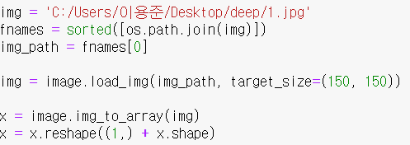
데이터 증식
이미지 그리기
코드 설명
이미지가 저장된 경로를 img변수에 입력하고 img에 저장된 경로를 불러와서 fnames에 이미지를 가져옵니다. 그리고 img_path를 통해서 이미지선택하고 img에 다시 load를 사용해서 선택한 이미지(img_path)를 지정하고 target_size를 통해서 이미지의 크기를 (150,150)으로 변경했습니다.

Slide 5
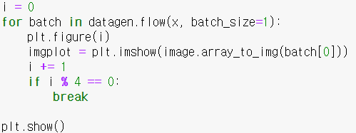
데이터 증식
이미지 그리기
코드 설명
랜덤하게 변환된 이미지 배치를 생성합니다. 무한 반복되기 때문에 어느 지점에서 중단해야 합니다. 그래서 마지막에 break를 사용했습니다.

Slide 6

Thank you

